Slide 1
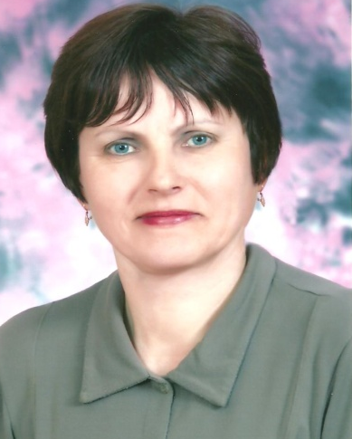
Формирование связной речи у детей дошкольного возраста от 5-6 лет с общим недоразвитием речи
Связная речь – высшая форма мыслительной деятельности.
Учитель-логопед:
Мельник И. Н

Slide 2
Связная речь представляет собой наиболее сложную форму речевой деятельности.
По меткому выражению Ф. А. Сохина, она как бы вбирает в себя все достижения ребенка в овладении родным языком, в освоении его звуковой стороны, словарного состава и грамматического строя речи.
В связной речи отчетливо выступает тесная связь речевого и умственного воспитания детей.
Основная функция связной речи – коммуникативная. Она осуществляется в двух основных формах – диалоге и монологе.

Slide 3
Актуальность
Формирование связной речи – одна из главных задач речевого развития в дошкольном учреждении с детьми с общим недоразвитием речи.

Slide 4
Задачи обучения детей связной речи от 5-6 лет с общим недоразвитием речи 1 период:
Формирование связной речи – одна из главных задач речевого развития в нашем дошкольном учреждении с детьми с ОНР. Связная речь, по меткому выражению Ф.А.Сохина, как бы вбирает в себя все достижения ребенка в овладении родным языком, в освоении его звуковой стороны, словарного состава и грамматического строя речи.
По тому как дети строят свои высказывания можно судить об уровне их речевого развития.
Связная речь представляет собой наиболее сложную форму речевой деятельности.
Она носит характер последовательного систематического развернутого изложения.
Основная функция связной речи – коммуникативная. Она осуществляется в двух основных формах – диалоге и монологе.
Программа детского сада предусматривает обучение диалогической и монологической речи.
Учить составлять предложения из 4, 5 и более слов по картинке, по демонстрации действия, на заданную тему;
Совершенствовать диалогическую и монологическую формы речи, умение задавать вопросы и правильно отвечать на них. Помочь перейти на качественно новую ступень ведения диалога – от соучастия к сотрудничеству;
Развивать умение пересказывать небольшие тексты по предложенному плану, составлять рассказы-описания и загадки-описания по всем лексическим темам по предложенному плану.

Slide 5
2 период:
Формирование связной речи – одна из главных задач речевого развития в нашем дошкольном учреждении с детьми с ОНР. Связная речь, по меткому выражению Ф.А.Сохина, как бы вбирает в себя все достижения ребенка в овладении родным языком, в освоении его звуковой стороны, словарного состава и грамматического строя речи.
По тому как дети строят свои высказывания можно судить об уровне их речевого развития.
Связная речь представляет собой наиболее сложную форму речевой деятельности.
Она носит характер последовательного систематического развернутого изложения.
Основная функция связной речи – коммуникативная. Она осуществляется в двух основных формах – диалоге и монологе.
Программа детского сада предусматривает обучение диалогической и монологической речи.
Совершенствовать навык составления и распространения предложений по картинке, по демонстрации действия не заданную тему;
Продолжать развивать диалогическую и монологическую формы речи, развивать умение задавать вопросы и грамотно отвечать на них;
Совершенствовать умение пересказывать тексты по плану, составлять рассказы-описания и загадки-описания по предложенному плану (по всем лексическим темам):
Обучать составлению рассказов по картинке с использованием данного плана.

Slide 6
3 период:
Формирование связной речи – одна из главных задач речевого развития в нашем дошкольном учреждении с детьми с ОНР. Связная речь, по меткому выражению Ф.А.Сохина, как бы вбирает в себя все достижения ребенка в овладении родным языком, в освоении его звуковой стороны, словарного состава и грамматического строя речи.
По тому как дети строят свои высказывания можно судить об уровне их речевого развития.
Связная речь представляет собой наиболее сложную форму речевой деятельности.
Она носит характер последовательного систематического развернутого изложения.
Основная функция связной речи – коммуникативная. Она осуществляется в двух основных формах – диалоге и монологе.
Программа детского сада предусматривает обучение диалогической и монологической речи.
Продолжать развивать диалогическую и монологическую формы речи. Стимулировать собственные высказывания детей – вопросы, ответы, реплики, являющиеся основой познавательного общения;
Развивать у детей навыки связной речи при составлении рассказов-описаний, загадок-описаний, рассказов по серии картинок и по картине в творческих пересказах;
Учить детей понимать свои чувства и чувства других детей и рассказывать об этом.

Slide 7
Формирование связной речи – одна из главных задач речевого развития в нашем дошкольном учреждении с детьми с ОНР. Связная речь, по меткому выражению Ф.А.Сохина, как бы вбирает в себя все достижения ребенка в овладении родным языком, в освоении его звуковой стороны, словарного состава и грамматического строя речи.
По тому как дети строят свои высказывания можно судить об уровне их речевого развития.
Связная речь представляет собой наиболее сложную форму речевой деятельности.
Она носит характер последовательного систематического развернутого изложения.
Основная функция связной речи – коммуникативная. Она осуществляется в двух основных формах – диалоге и монологе.
Программа детского сада предусматривает обучение диалогической и монологической речи.
Формирование связной речи осуществляется в двух основных формах
Диалог
Монолог

Slide 8
Диалогическая речь направлена на формирование умения, необходимых для общения.
Основная цель развития диалогической речи у детей с ОНР от 5-6 лет – научить их пользоваться диалогом как формой общения. Для этого дети должны овладеть целым рядом умений:
умение активно вступать в контакт с собеседником, быстро реагировать на реплики, пользуясь различными их видами (вопрос, сообщение, дополнение, просьба)
умение беседовать на различные темы,
умение говорить спокойно,
с умеренной громкостью, доброжелательным тоном;
владение разнообразными формулами
речевого этикета,
умение использовать мимику и жесты,
умение общаться в паре,
группе из 3 -5 человек, в коллективе.

Slide 9
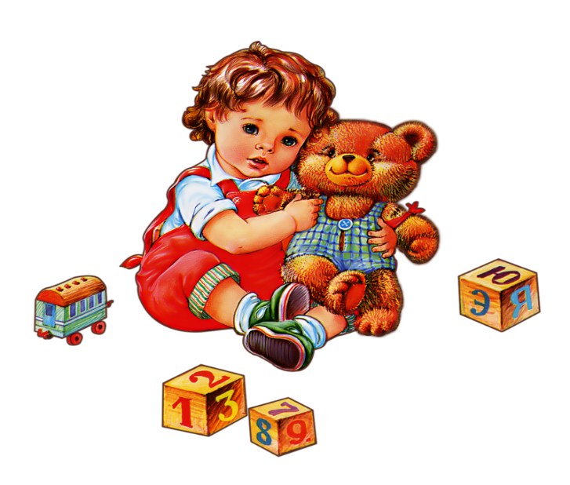
Монологическая речь – более сложный вид связной речи. Монологическая речь по данным психологов начинает формироваться у дошкольников в 5-летнем возрасте. Именно с этого момента необходимо проводить целенаправленную работу по обучению детей монологическим формам речи, среди которых различают пересказ и рассказ.
Пересказ – это связное изложение прослушанного ребенком художественного произведения.
Пересказ является более простой формой монологической речи по отношению к рассказу и состоит из нескольких предложений.

Slide 10
Формируем у детей:
1. Осмысленность, т.е. полное понимание текста.
2. Полнота передачи произведения, т.е. отсутствие существенных пропусков, нарушающих логику изложения.
3. Последовательность и связность пересказа.
4. Использование словаря и оборотов авторского текста и удачная замена некоторых слов синонимами.
5. Плавность пересказа, отсутствие длительных, ненужных пауз.
6. Выразительность и фонетическая правильность речи, культура поведения во время пересказа.

Slide 11
Рассказ – это самостоятельное описание какого-либо факта, явления или события.
Формируем разные виды рассказа:(от 5-6 лет)
Составление описательного рассказа;
Составление сравнительного рассказа;
Составление рассказа по серии сюжетных картинок;
Рассказ по сюжетной картине;
Рассказ из опыта.
Составление рассказа по плану.

Slide 13
Составление описательного рассказа

Slide 14
Составление сравнительного рассказа

Slide 15
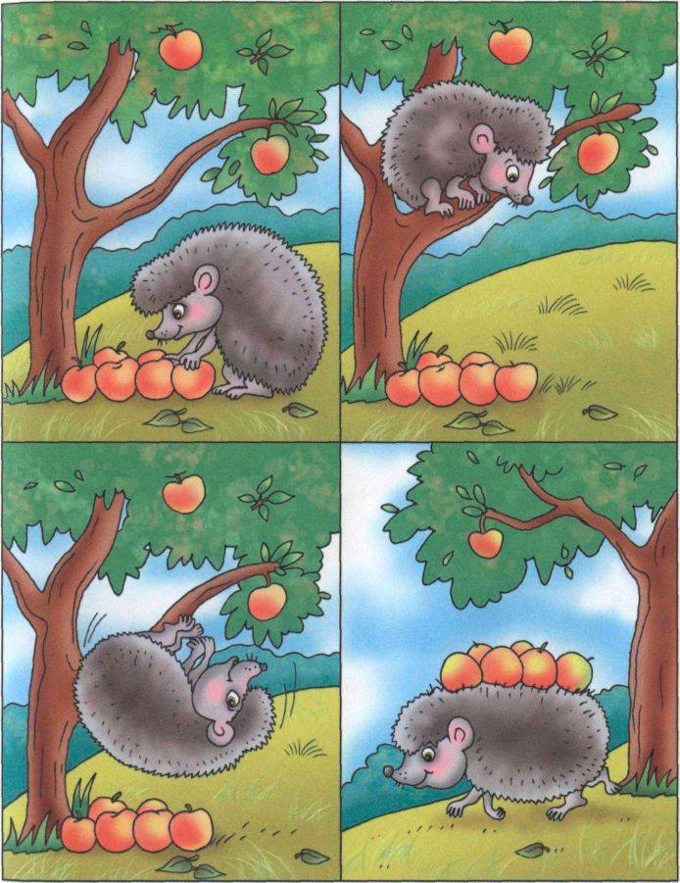
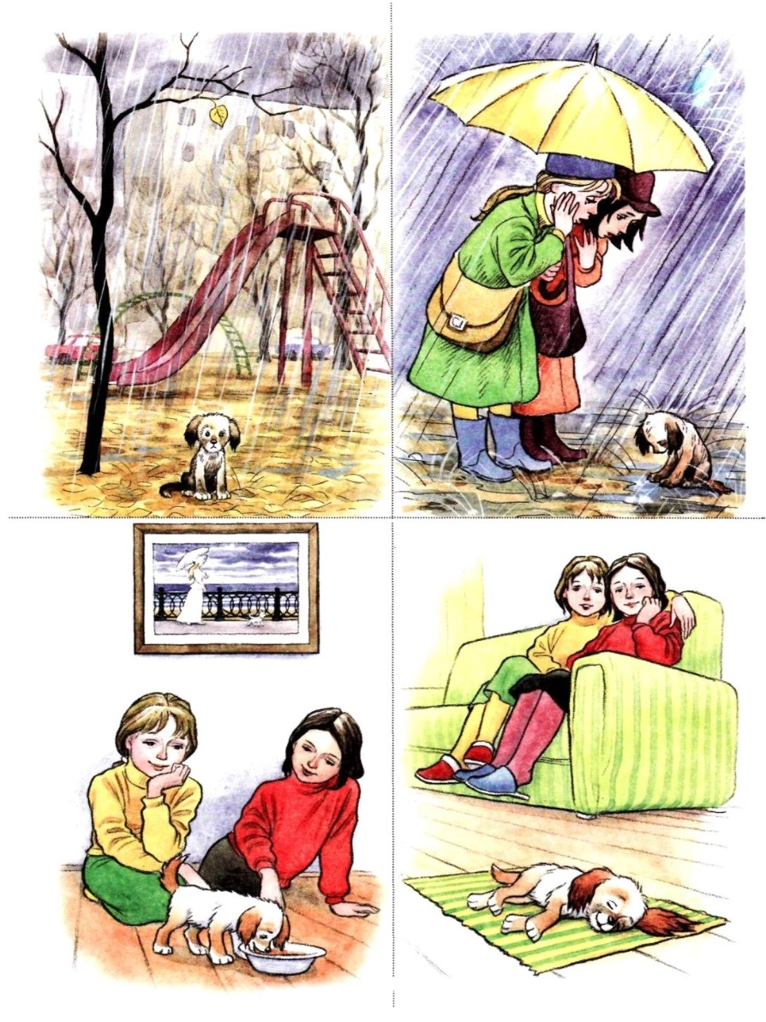
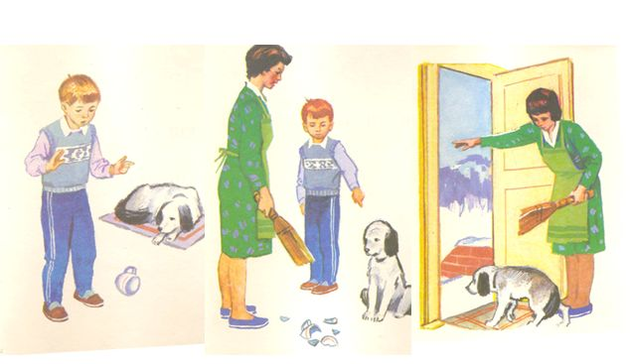
Составление рассказа по серии сюжетных картинок

Slide 16
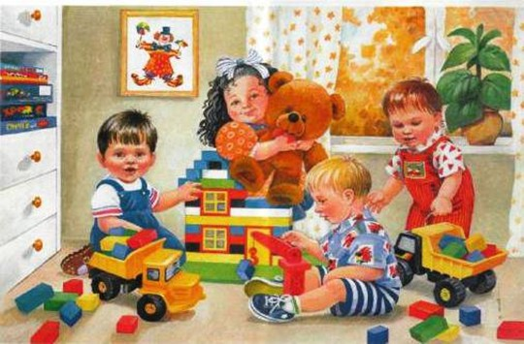
Составление рассказа по серии предметных картинок

Slide 17
Составление рассказа по плану

Slide 18
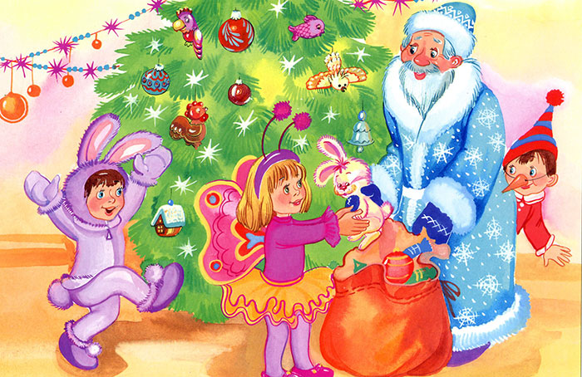
Обучение детей рассказыванию (из опыта)
« Как я веселился у Новогодней елки»

Slide 19
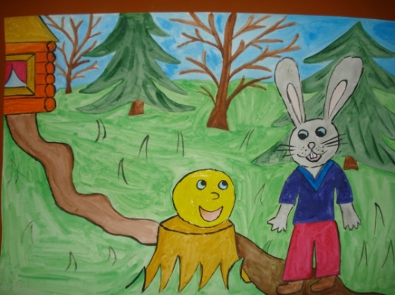
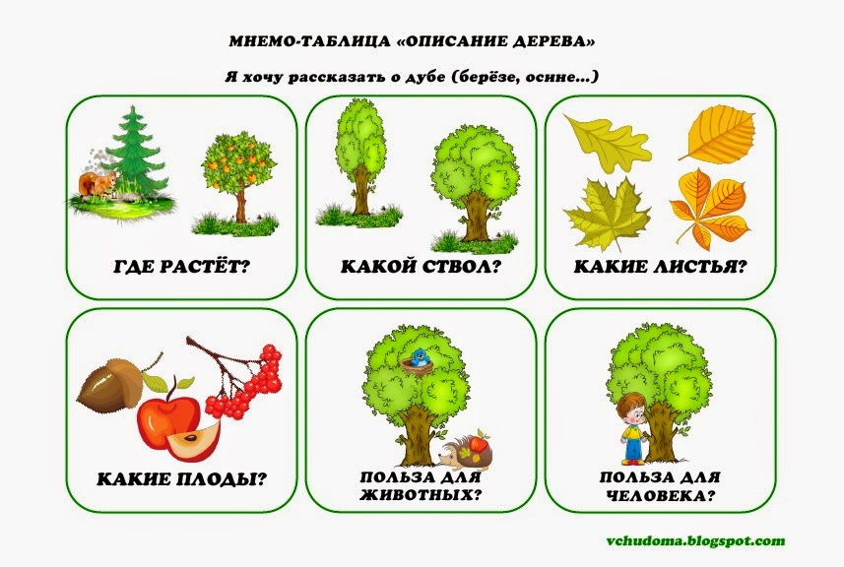
Нетрадиционные формы формирования связной речи
.
Мнемотехника
ИЗОСКАЗКИ
ТРИЗ

